Slide 1



冲压件视觉检测方案
汇报人：王群
汇报日期：2025.06.22

Slide 2



01
需求说明
Requirements Specification
02
视觉设计
目 录
Visual Design
Contents
03
测试效果
Test Results
04
其它说明
Additional Information

Slide 3


需求说明
Requirements Specification
第一章节

Slide 4
需求说明
检测要求
序号 | 检测项 | 判定规格 | 是否可检 | 说明
1 | 凹陷 | 1.锁附面： 长度＞1.5mm不允许； 宽度＞1.5mm不允许； 数量＞2处 不允许； 过流面/焊接区域：不允许 2.非功能面： 深度＞0.3mm 不允许 | TBD | 暂无NG样品 需要使用2D+3D进行配合检测
2 | 凸起 | 1.非墩薄区域且非功能性表面有手感的凸点或凸痕不允许； 2.墩薄区域的背面有感凸痕平面度≤0.2mm允收； 3.墩薄区域的正面台阶印高度≤0.2mm允收； 4.台阶宽度≤3mm的允收； 5.墩薄后沉头外围的挤料痕迹允收。 | TBD | 暂无NG样品 需要使用2D+3D进行配合检测
3 | 斜边 | 1.沉头四周尺寸不规则，但沉头底部的有效尺寸范围满足图纸要求的允收 2.沉头边缘斜边宽度≤3mm允收 | 可检 | 3D 进行检测
4 | 破损 | 1.大面有手感的破损或裂纹不允许； 2.边缘有宽度≤2mm的破损允收 3.边缘有长度≤3mm的破损允收； 4.边缘有深度≤0.3mm的破损允收； 5.边缘有数量≤6处的破损允收。 | TBD | 暂无NG样品 由于允收条件较多，需要NG样品进行实验
5 | 碰伤 | 1.因碰伤、压伤造成的边缘凸起变形≤0.3mm允收 | 可检 | 3D 进行检测

Slide 5
需求说明
检测要求
序号 | 检测项 | 判定规格 | 是否可检 | 说明
6 | 压痕 | 1.压痕深度≤0.3mm允收； 2.压痕数量≤1个允收。 3.折弯模印深度≤0.3mm允收。 | 可检 | 暂无NG样品 3D进行检测
7 | 衔接痕迹 | 1.沉头内因墩薄多次，成型时挤压的衔接印， 在平面度≤0.1时允收。 | 可检 | 暂无NG样品 3D进行检测
8 | 划痕 | 1.划痕长度≤10mm允收； 2.划痕宽度≤1mm允收； 3.划痕深度≤0.3mm允收； 4.划痕数量≤6个允收。 | 可检 | 3D 进行检测
9 | 毛刺 | 1.毛刺高度≤0.1mm允收。 | 可检 | 暂无样品 由于允收条件较多，需要NG样品进行实验
10 | 裂纹 | 1.可视或有手感裂纹不允许。 | 不可检 | 裂纹与划痕从2D和3D(细小裂纹)成像上不可区分 划痕允收条件宽，会导致实际是裂纹漏检

Slide 6
需求说明
检测要求
序号 | 检测项 | 判定规格 | 是否可检 | 说明
11 | 夹杂异物 | 1.可视异物不允许 | TBD | 暂无NG样品 异物为本体材质夹带，异物特种和产品自身的纹理特征易混淆
12 | 脏污 | 1.酒精可清洁的脏污不允许。 2.对于连接铝巴，激光焊接功能性表面清洁度＞100RFU不允许，铝丝键合功能性表面清洁度＞25RFU不允许。锁附功能性表面＞120RFU不允许。 3.对于输出极铝巴，激光焊接功能性表面清洁度＞100RFU不允许，键合铝丝焊接或超声波搭接焊接功能性表面清洁度＞25RFU不允许。 | 不可检 | 规格中要求的表面清洁度项，通过2D相机无法拍摄
13 | 色差 | 1.因原材料引起的色差（发黄、发黑、白点）不允许； 2.表面不允许高亮状态； 3.表面光泽纹理明暗差异区域＞30%不允许； 4.墩薄正面（激光照射面）及四周，允许与基材有色差，但比基材色泽光亮不允许； 5.墩薄背面（非激光照射面），允许不规则发亮。 | 不可检 | 普通彩色相机色彩的还原性达不到检测要求，需要使用暗室和矫正色彩后的相机进行拍摄
14 | 拉丝或磨砂 | 1.输出极铝巴表面有拉丝不允许； 2.墩薄焊接区域，允许磨砂状表面存在。 | 可检 | 暂无样品 需要NG样品进行实验
15 | 局部镍边缘不齐 | 对于局部镀铝巴，镀镍层不平齐允许，镀层超出图纸公差范围不允许 | 可检 | 暂无样品 需要NG样品进行实验

Slide 7
需求说明
检测要求
序号 | 检测项 | 判定规格 | 是否可检 | 说明
16 | 铝件发黑（铝巴因为表面摩擦产生的发黑） | 功能区：不允许 非功能区：允许 | TBD | 暂无NG样品 理论上增加2D相机，倾斜拍摄要检测位置
17 | 局部镀镀层交界处异色 | 功能区：不允许 非功能区：局部电镀边缘异色，超过交界处5mm 宽度不允许 | TBD | 暂无NG样品 理论上增加2D相机，倾斜拍摄要检测位置
18 | 镀雾锡件锡层磨花 | 镀锡层磨花发亮，不漏基材，膜厚满足要求可接收。 | 不可检 | 锡层厚度用线扫3D无法测出
19 | 镀雾锡层色差（因擦伤引起的色差） | 镀锡层轻微发黄、发黑可接受（参考图示和签样产品），大面积发黑不不允许 | 可检 | 暂无样品 需要NG样品进行实验

Slide 8
视觉设计
Visual Design
第二章节

Slide 9
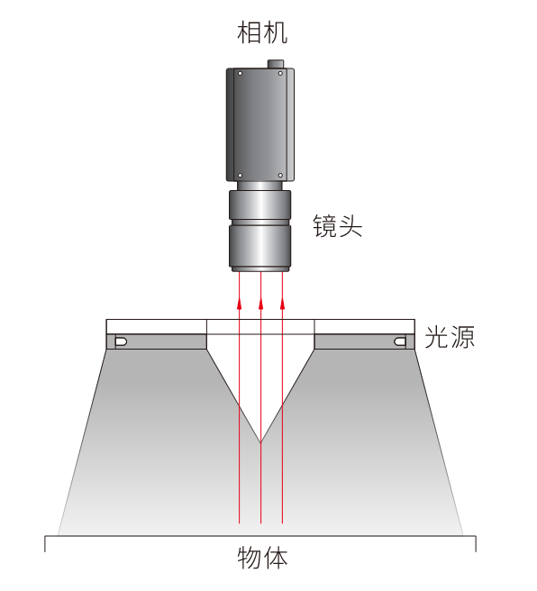
视觉设计
2D检测
硬件 | 品牌 | 其他 | 个数
相机 | 海康 | 1200w | 正反2个+倾斜拍摄工位
镜头 | 视清 | FA 50mm | 正反2个+倾斜拍摄工位
光源 | 创视 | 开孔面光 | 正反2个+倾斜拍摄工位
500±20mm
450±30mm
最大产品尺寸：110mm * 52mm；选型视野大小：131mm * 97mm；
单像素精度：0.032mm/pix；
产品需要治具固定，使其摆放平整；
正面和背面需各拍摄一次，由于弯曲处也需拍摄，因此需根据要检测的弯曲位置，增加对应的倾斜拍摄工位；

Slide 10
视觉设计
3D检测
硬件 | 品牌 | 其他 | 个数
3D | 基恩士 | LJ-X8200 | 2
激光线标准宽度：72mm；
使用基恩士3D激光轮廓仪获取上下表面的3D轮廓；
3D激光轮廓仪挂载在运动轴上，并通过编码器触发获取完整图像，沿产品长边方向运动；
3D激光轮廓仪

Slide 11
测试效果
Test Results
第三章节

Slide 12
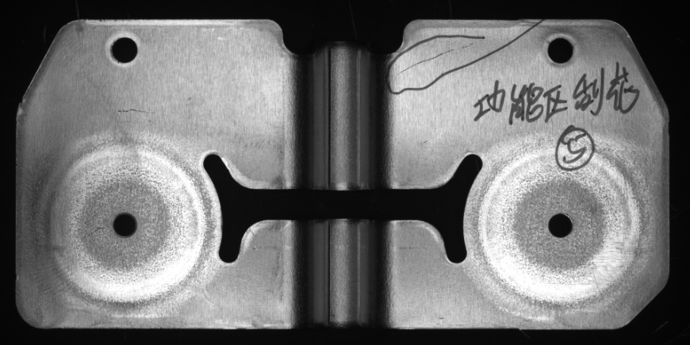
测试效果
功能区刮花

Slide 13
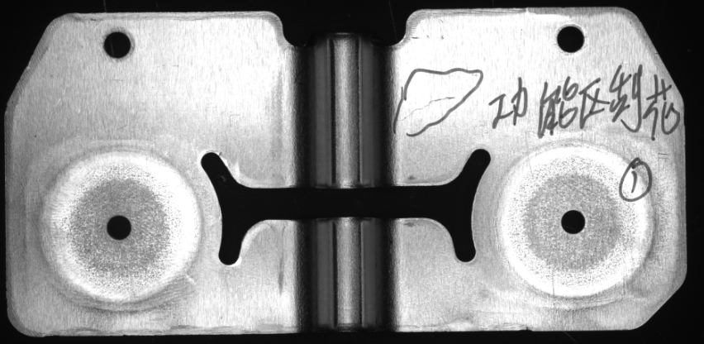
测试效果
功能区刮花

Slide 14
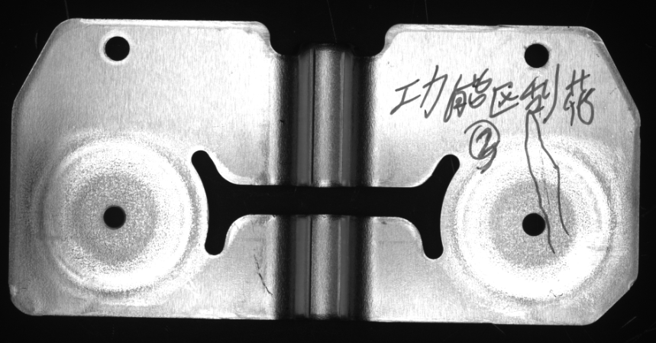
测试效果
功能区刮花

Slide 15
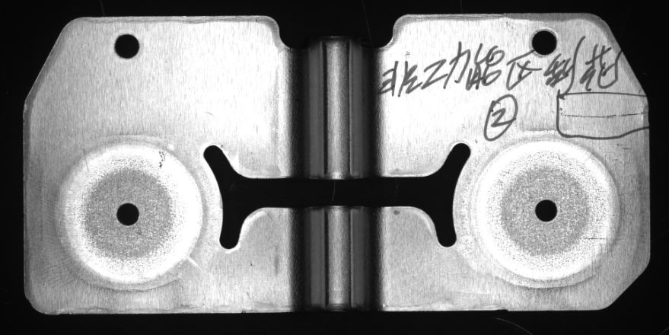
测试效果
非功能区刮花

Slide 16
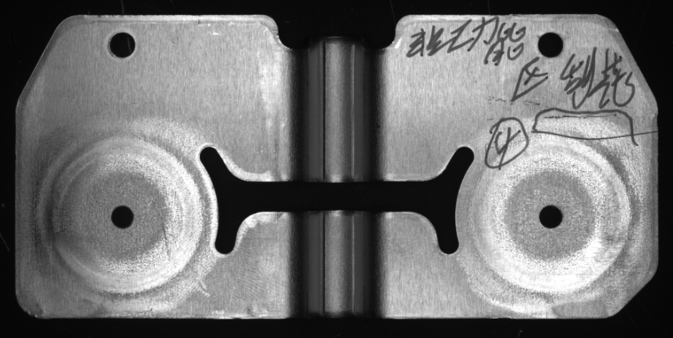
测试效果
非功能区刮花

Slide 17
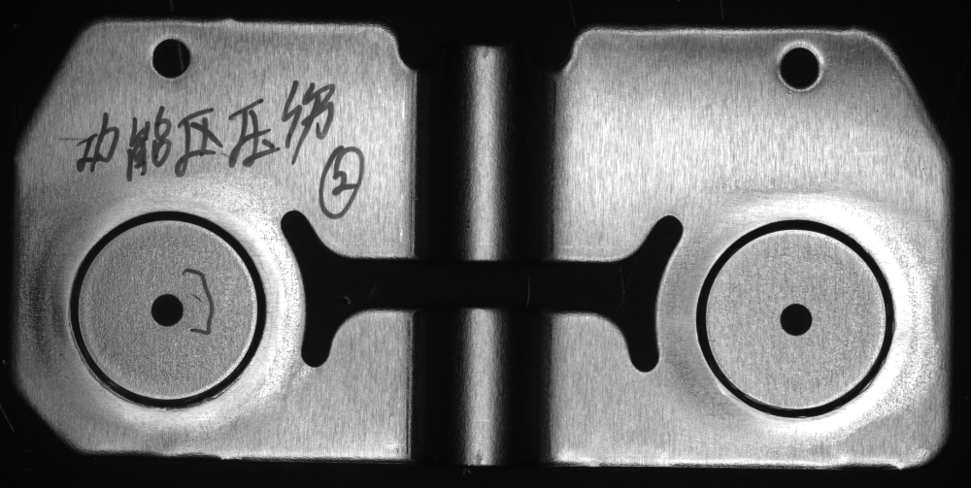
测试效果
功能区压伤

Slide 18
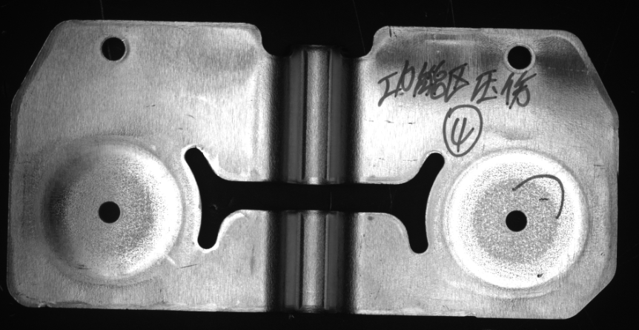
测试效果
功能区压伤

Slide 19
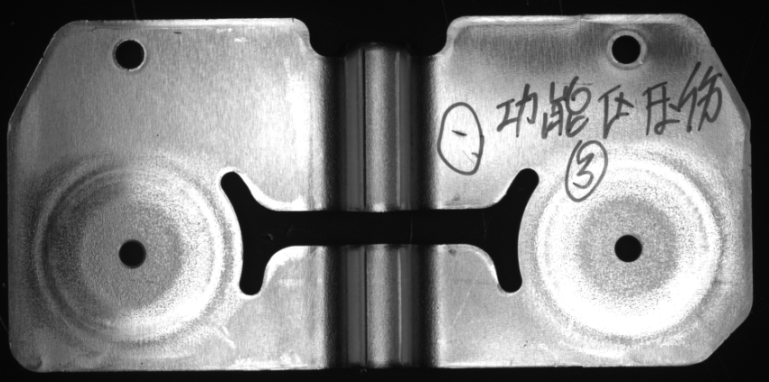
测试效果
功能区压伤

Slide 20
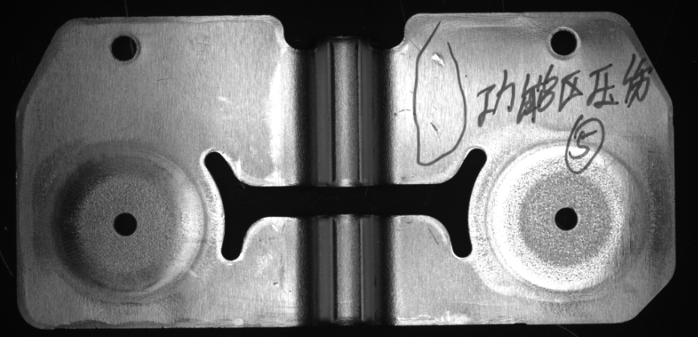
测试效果
功能区压伤

Slide 21
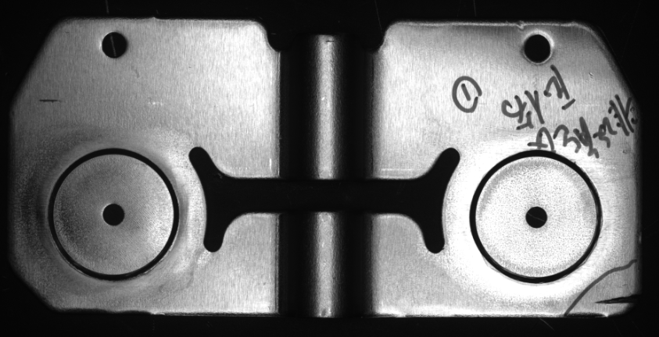
测试效果
非功能区压伤

Slide 22
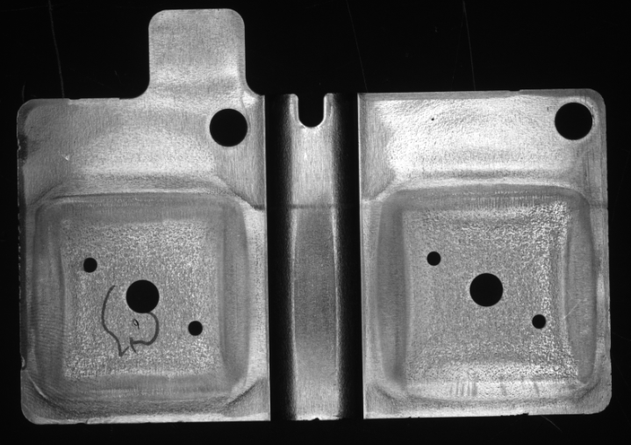
测试效果
功能区压伤

Slide 23
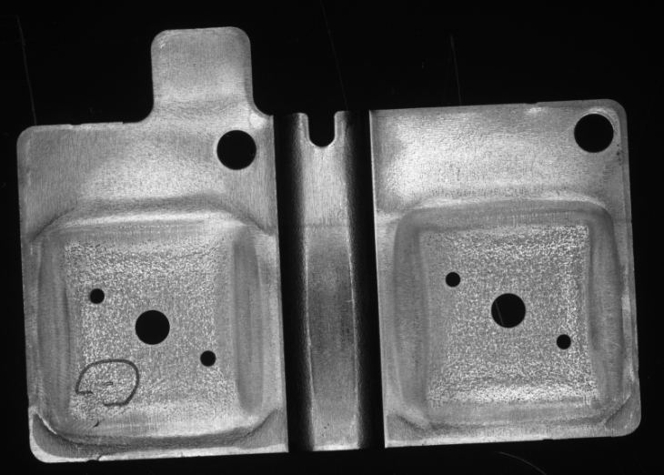
测试效果
功能区压伤

Slide 24
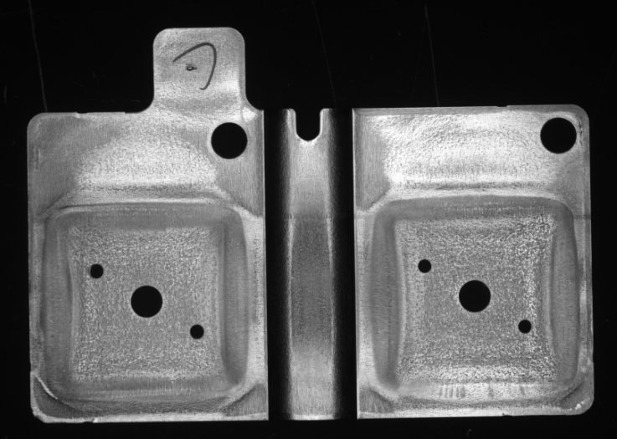
测试效果
非功能区压伤

Slide 25
其它说明
Additional Information
第四章节

Slide 26
其它说明
01
当前视野选型为参考的当前产品，可根据实际产品要求做出调整
02
产品需摆放平整，产品歪斜对检测影响比较大
03
3D检测工位，整体检测CT会下降比较严重
04
数据可备份，同时可根据客户要求，提供数据上传定制开发
05
由于产品自身表面明暗不均，不同产品的一致性较差，需使用深度学习来进行检测，实施周期会长一些

Slide 27
谢谢

